Slide 1
Разработка новых оптических сенсоров на основе производных антрахинона для обнаружения катионов металлов и анионов в природных объектах
Аспирант: Кудреватых Александра Александровна
Направление подготовки : 04.06.01-Химические науки
профиль: Физическая химия
Научный руководитель Клименко Любовь Степановна д.х.н.
Ханты-Мансийск, 2019

Slide 2
Актуальность темы научно-квалификационной работы (диссертации)
Данный проект направлен на поиск и изучение новых сенсорных материалов для ион-селективных оптических химических сенсорных приборов, пригодных для анализа объектов окружающей среды во внелабораторных условиях.
Исследования, направленные на разработку новых эффективных методов и средств для экспресс-анализа степени загрязнения объектов природы актуальны для ХМАО-Югры.
2

Slide 3
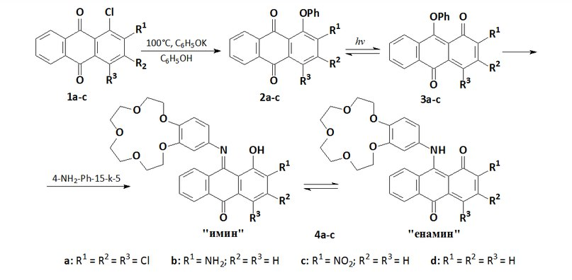
Теоретическая значимость исследования
В рамках выполняемой работы впервые исследованы катион-рецепторные свойства хинонов, содержащих как донорные, так и акцепторные заместители, а также макроциклические фрагменты. Краунсодержащие имины 1-гидроксиантрахинона получены фотохимическим путем из 4-аминобензо-15-краун-5-эфира и фотоактивных производных 1-феноксиантрахинона.
Проведен сравнительный анализ влияния структуры хромофора на величину оптического отклика и селективность комплексообразования с катионами металлов. Будет проведено исследование состава образующихся комплексов, измерены их константы устойчивости, определены аналитические характеристики реакций комплексообразования полученных производных с катионами щелочных и щелочноземельных металлов в растворителях разной природы.
3

Slide 4
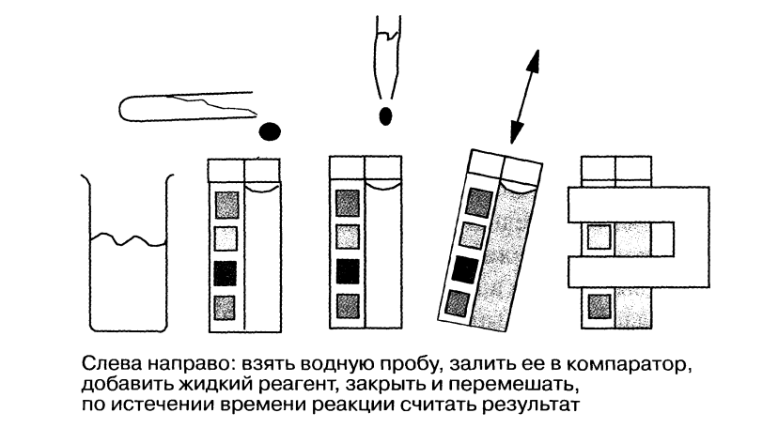
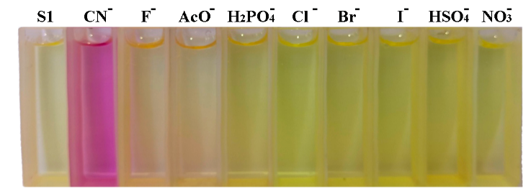
Практическая значимость исследования
Полученные результаты о влиянии структуры хромофора на величину оптического отклика и селективность процессов комплексообразования позволят проводить направленный дизайн оптических хемосенсоров для создания высокочувствительных и надежных молекулярных детекторов на токсичные вещества.
В результате планируется создать готовые аналитические формы для визуально-тестового селективного определения содержания катионов тяжелых металлов и анионов в окружающей среде.
4

Slide 5
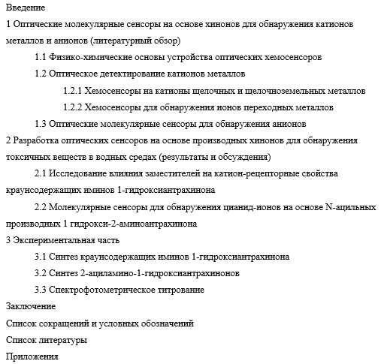
План научно-квалификационной работы
5

Slide 6
Итоги научно-исследовательской деятельности 2018- 2019 учебного года
№ п/ п | Показатели результативности (содержание работы Вашего индивидуального плана 2018- 2019 учебного года) | Форма отчетности | Результат
 |  | План (исходя из рабочего плана 2018- 2019 учебного года) | Факт (документы, подтверждающие факт выполнения работы необходимо прикрепить в отдельный слайд)
1 | Выполнение экспериментальной составляющей научно-исследовательской работы | Электронный отчет Черновик 2, 3 главы диссертации | Черновой вариант представлен в отчете
6

Slide 7
Итоги научно-исследовательской деятельности 2018- 2019 учебного года
№ п/ п | Показатели результативности (содержание работы Вашего индивидуального плана 2018- 2019 учебного года) | Форма отчетности | Результат
 |  | План (исходя из рабочего плана 2018- 2019 учебного года) | Факт (документы, подтверждающие факт выполнения работы необходимо прикрепить в отдельный слайд)
2 | Выполнение теоретической составляющей научно-исследовательской работы | Электронный отчет Черновик 1 - 3 главы диссертации | Черновой вариант представлен в отчете
7

Slide 8
Итоги научно-исследовательской деятельности за 2018- 2019 год обучения
№ п/ п | Показатели результативности (содержание работы вашего индивидуального плана 2018- 2019 учебного года) | Форма отчетности | Результат
 |  | План (исходя из рабочего плана 2018- 2019 учебного года) | Факт (документы, подтверждающие факт выполнения работы необходимо прикрепить в отдельный слайд)
3 | Апробация научных результатов и выводов научно-исследовательской работы посредством подготовки и опубликования статей в рецензируемых и иных изданиях | Опубликованная статья РИНЦ, ВАК | РИНЦ: 1 Scopus: 1 WOS: 1
8

Slide 9
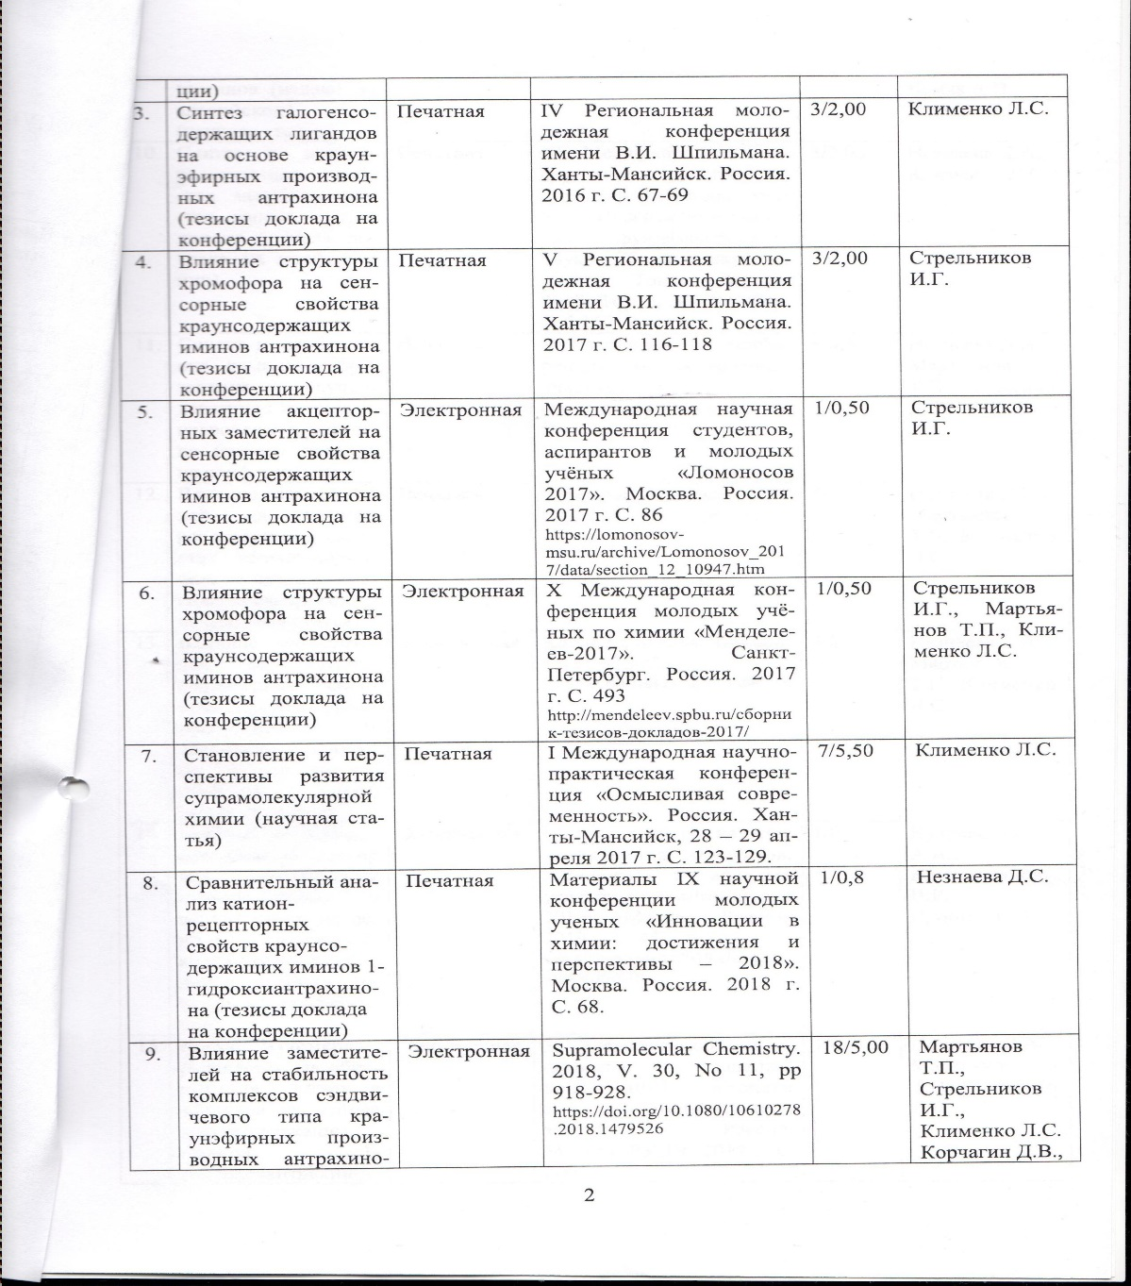
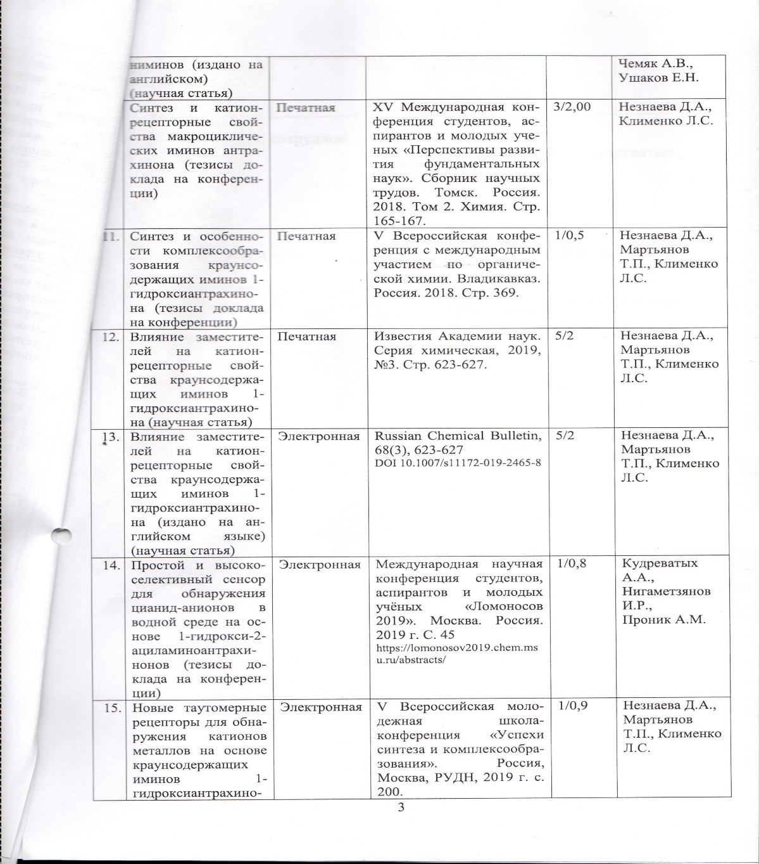
Документ (скан-образ), подтверждающий показатель результативности
9

Slide 10
Итоги научно-исследовательской деятельности за 2018- 2019 год обучения
№ п/ п | Показатели результативности (содержание работы вашего индивидуального плана 2018- 2019 учебного года) | Форма отчетности | Результат
 |  | План (исходя из рабочего плана 2018- 2019 учебного года) | Факт (документы, подтверждающие факт выполнения работы необходимо прикрепить в отдельный слайд)
4 | Участие в научных проектах в качестве исполнителя | Участие в качестве исполнителя | Проект №18-43-8600005 «Разработка оптических сенсоров на основе производных хинонов для обнаружения токсичных веществ в водных средах» поддержан грантом РФФИ и Правительством ХМАО-Югры Руководитель: Клименко Л.С.
10

Slide 11
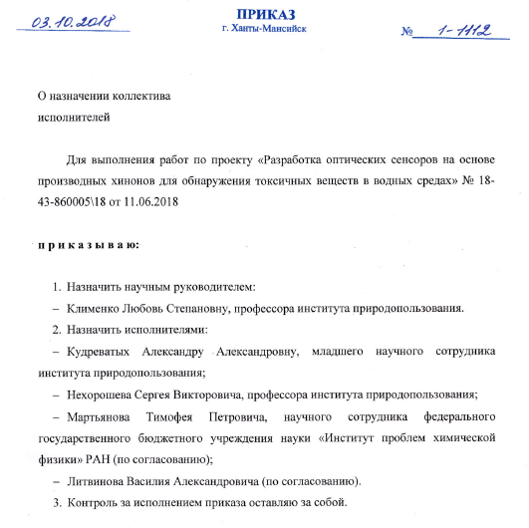
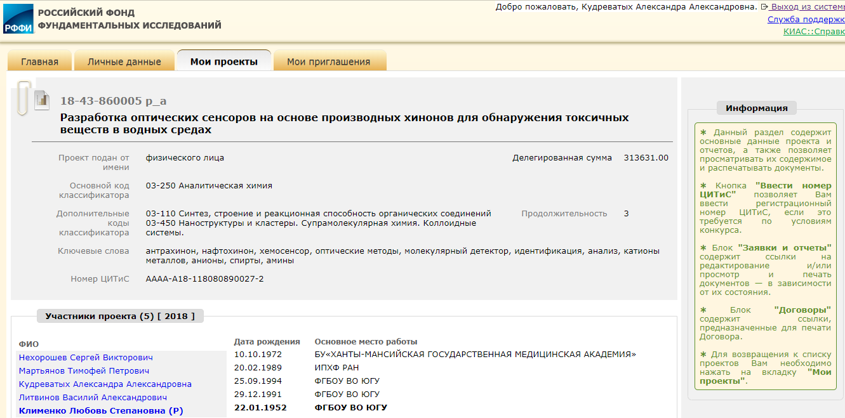
Документ (скан-образ), подтверждающий показатель результативности
11

Slide 12
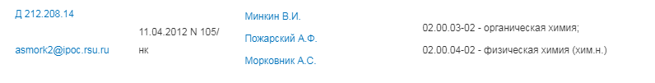
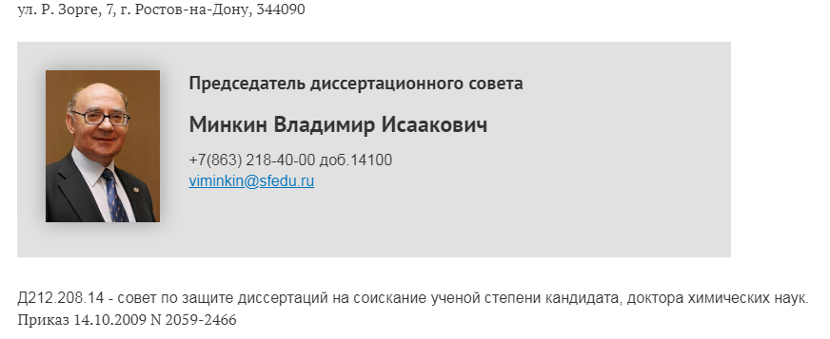
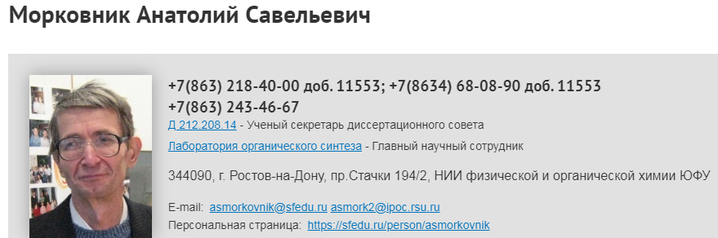
Предполагаемый диссертационный совет
https://sfedu.ru/www/stat_pages22.show?p=ELS/inf/D&x=ELS/-26
12

Slide 13
Спасибо за внимание!

